Slide 1
Kovový odpad

Slide 2
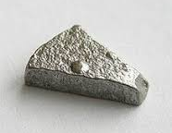
Železo a hliník

Slide 3
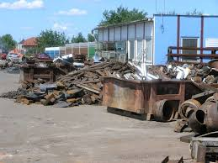
Rozdělení kovového odpadu
Tlustostěnný
Hliník
Tenkostěnný
Ocel
Železo
Litina

Slide 4
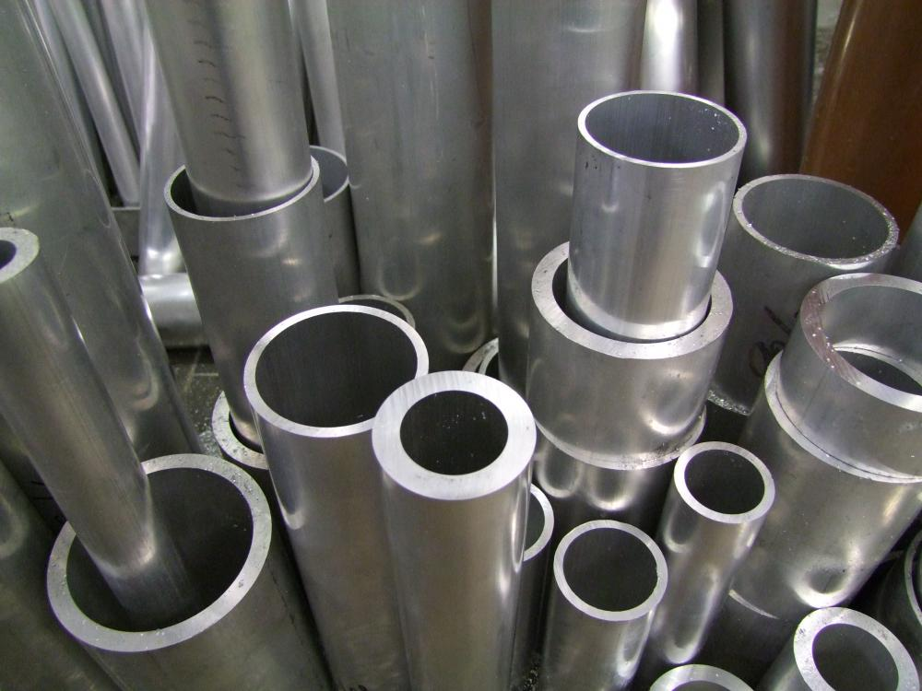
Hliník - tlustostěnný
Každá sběrna
25 kč za 1 Kg
Přetavba v pecích

Slide 5
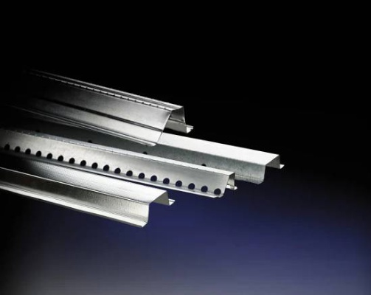
Hliník - tenkostěnný
Horší přetavba
Přidáván do již roztaveného hliníku

Slide 6
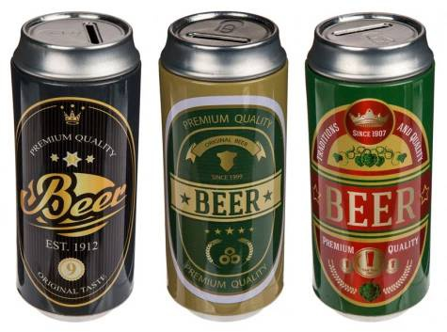
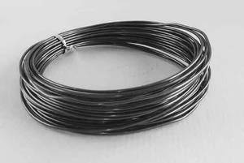
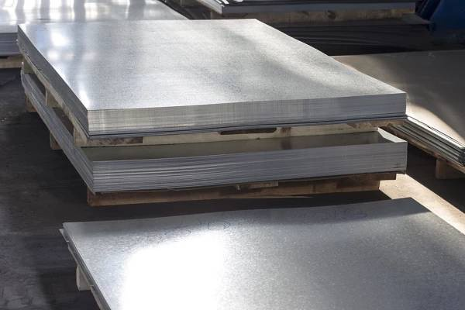
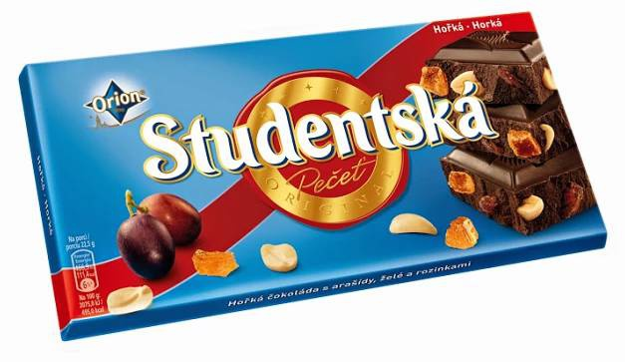
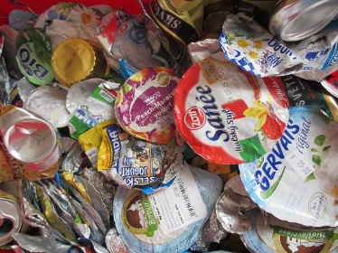
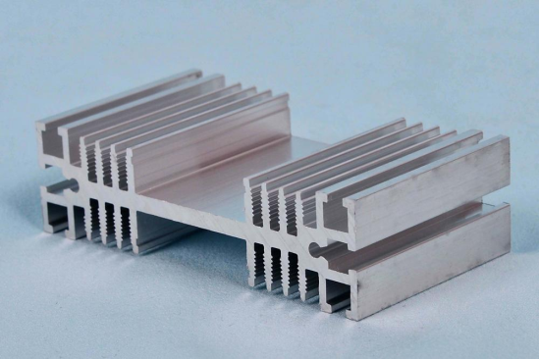
Hliník - příklady
Tenkostěnný Tlustostěnný

Slide 7
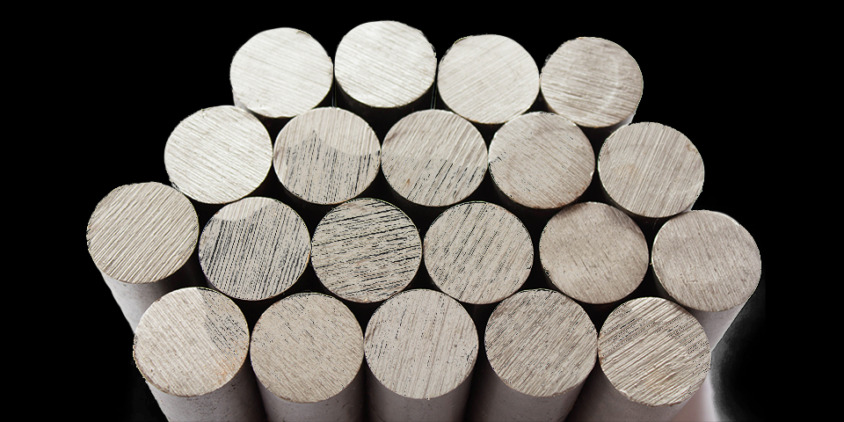
Ocel
150 let recyklace
Cena průměrně 4 kč za 1 Kg
Jeden z nejrozšířenějších materiálů
75 mil. tun za rok
Kyslíkové konventory
Elektrické obloukové pece
Indukční pece

Slide 8
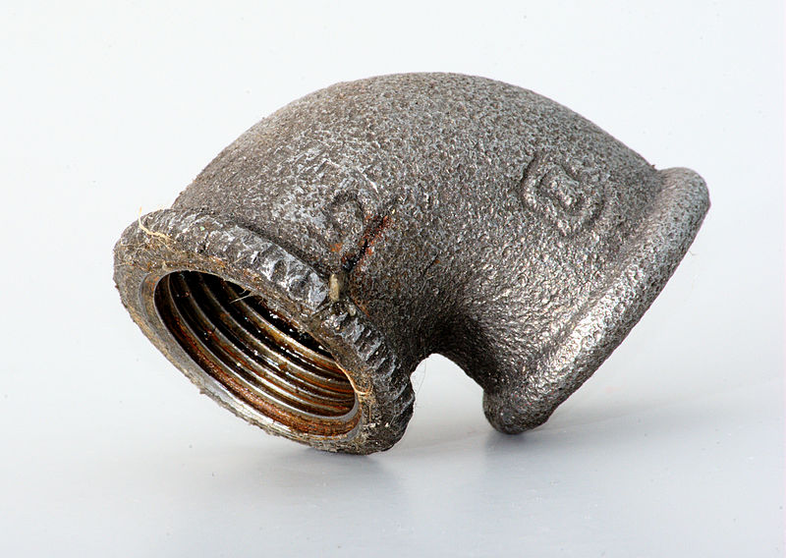
Litina
Surové železo + koks + vápenec
Cena přibližně 5 kč za 1 Kg
Šedá, bílá a temperovaná litina
Kuplovny

Slide 9
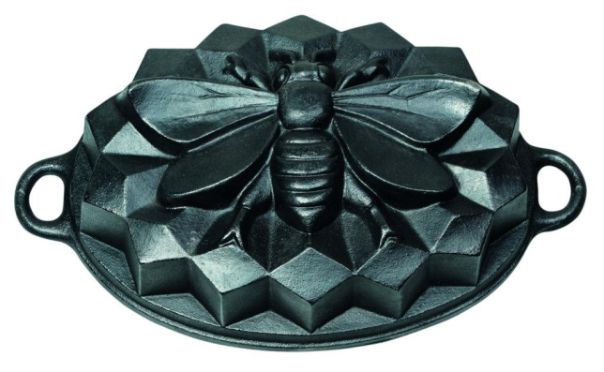
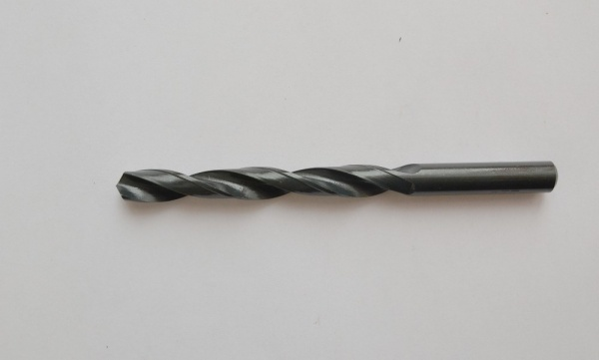
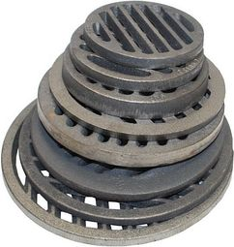
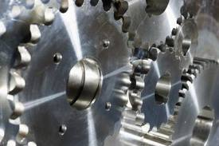
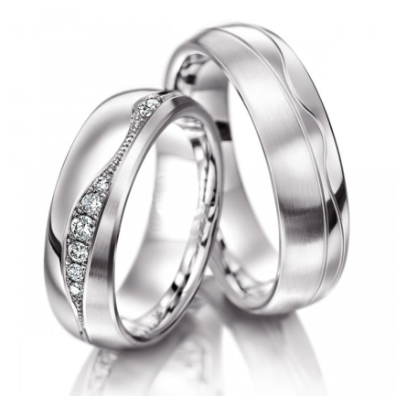
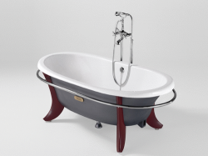
Železo - příklady
Ocel Litina

Slide 10
Děkujeme za pozornost

Slide 11
Zdroje
https://cs.wikipedia.org/wiki/Ocel#Recyklov%C3%A1n%C3%AD
https://cs.wikipedia.org/wiki/Litina
http://www.kovosrot-suda.cz/cenik#ocel
http://www.kovosrot-suda.cz/cenik#hlinik
http://www.kovosrot-suda.cz/cenik#litina
https://www.veronica.cz/hlinik-zbytecny-odpad
http://svetprvku.cz/152-super_image/hlinik-prodej.jpg
https://sk.wikipedia.org/wiki/%C5%BDelezo#/media/File:Iron_lamp.jpg
http://www.konex-ocel.cz/
https://www.ok-snubniprsteny.cz/ok-snubniprsteny/eshop/4-1-Snubni-prsteny-Ocelove/-4-/5/2803-Luxusni-snubni-prsteny-chirurgicka-ocel-OC1044
http://www.moderconsult.eu/
http://www.buzuluk.com/cz/divize-umelecka-litina
https://www.nejenkrby.cz/prislusenstvi-krby-kamna-nahradni-dily-litinove-rosty-univerzalni/k-1141
http://www.sanimax.cz/product/litinove-vany/newcast/nohy-podpery-pro-vanu-litinovou-newcast-/322
http://www.siegl.cz/blog/odpady/trideni-odpadu-kam-patri-plechovky-a-vicka-od-jogurtu
http://www.ijournal.cz/studentska-pecet-je-s-nami-jiz-neuveritelnych-40-let/
https://www.alupa.cz/hlinik/hlinikove-chladice/kat-EH00000101.htm
hermont.cz/eshop/eloxovany-material
http://www.florasis.cz/oasis-draty-hlinikove-dekoracni-100-g-4/
http://www.lindab-designer.cz/p/ocelove-late
https://www.alupa.cz/hlinik/hlinikove-trubky/kat-IG00000101.html

